Slide 1
Hogyan kreáljunk egy álomcsoportot
Csinálta: Czeglédi Rokkó

Slide 2

1. Lépés: A munkát normálisan, érthetően és részletesen hírdessük meg a Félre értések elkerülése érdekében.

Slide 3


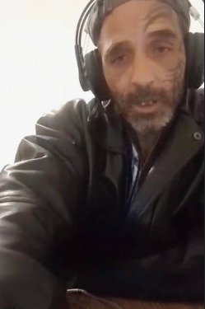
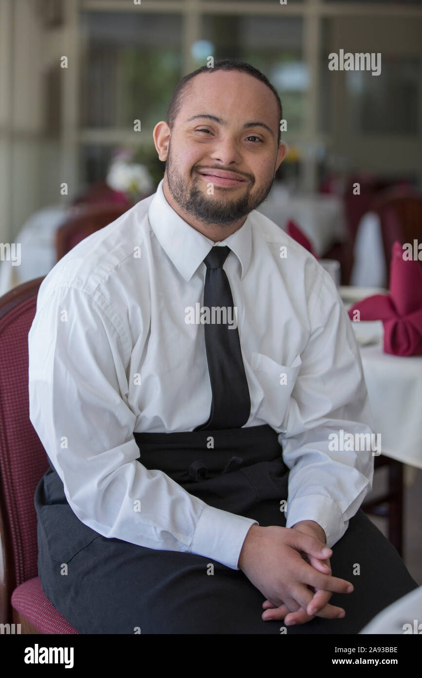
2. lépés: csapattagok KISZŰRÉSE:
-Aki inkompetens az nem, aki kompetens az igen.
-értse a feladatát
-eltudja végezni a feladatát
-Az illető segítőkész, barátságos legyen a csapattársaival illetve eltudja végezni önállóan is a feladatát és jól dolgozzon csapatba

Slide 4
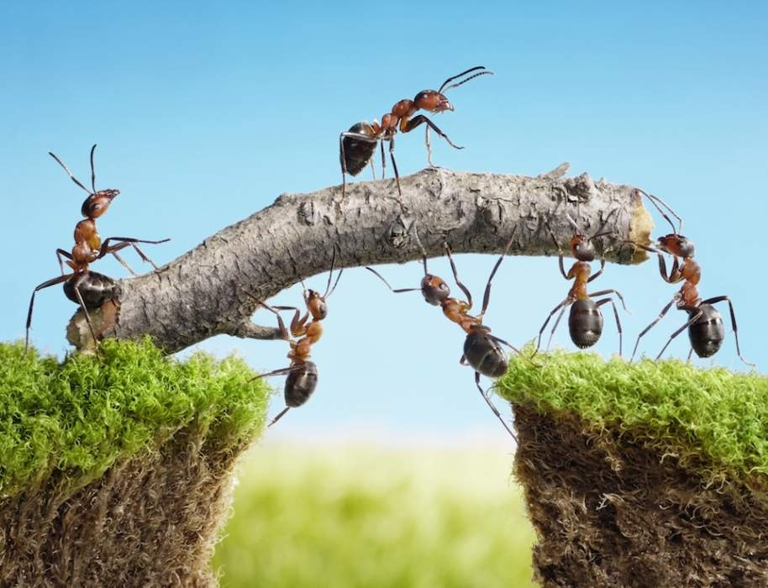

3. lépés: feladatok kiosztása
-a felvett csapattagokat osszuk be a képességükhöz illő feladatkörhöz

Slide 5

4. lépés: Dokumentáció a munkaórákról.
-hogy elkerülhessük a problémákat, apró félreértéseket
-A felesleges vitákat
-Hogy tanulhassunk egy esetleges hibából

